Slide 1
Общешкольный родительский педагогический всеобуч 30.11.2012г
«Свободное время учащихся и ответственность семьи за поведение ребенка во внеурочное время»

Slide 2
Творческая группа
1.Кузнецова М.С.- социальный педагог
2.Склярова Е.В.- педагог-психолог
3.Чупакова Е.В.- кл. рук. 7 «А» класса
4.Самохина С.А.- кл. рук. 9 «А» класса
5.Туркина М.А.- кл. рук. 8 «А» класса
6.Субботин А.А.- инспектор ПДН
7. Родитель

Slide 3
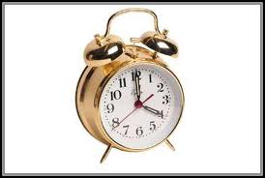

Slide 4
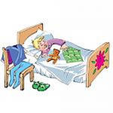
Сон
Школьник
должен спать не менее 9—10,5 часов.

Slide 5
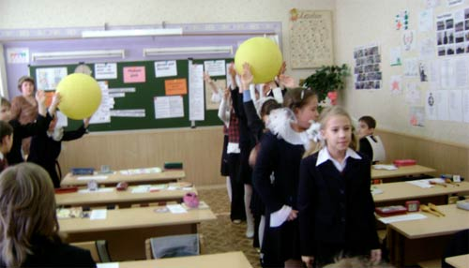
Занятия в школе (4-6 часов)

Slide 6
Свободное время
Подготовка уроков
Досуг
Для занятий у ребенка должно быть свое рабочее место.
Полтора-два часа свободного времени ребенок может использовать для занятий по интересам.
Выбираем кружки
и секции.

Slide 7
Свободное время . Занятия по интересам

Slide 8
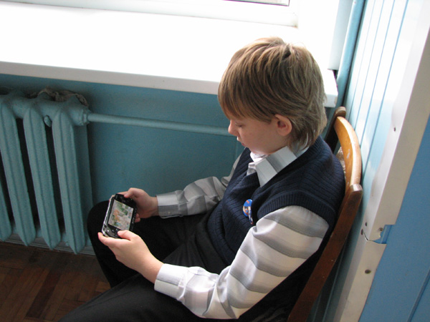
Свободное время

Slide 9
Результаты анкетирования 4 класса

Slide 10
Результаты анкетирования 7-8 классов

Slide 11
Результаты анкетирования 11-х классов

Slide 12
Среди «трех важных жизненных желаний» подростки называют такие:
=Съездить с родителями вместе на отдых;
=Сходить в какое-нибудь интересное место;
=Поговорить с родителями по душам;
=Лучше понимать друг друга;
=Мечтаю, что буду с родителями в хороших отношениях.

Slide 13
Рекомендации родителям.
-Больше внимания уделяйте общению с детьми.
-Меньше ругайте своих детей, старайтесь видеть их успехи, акцент делайте на положительное начало в их действиях, поступках, поведении.
-Вместе с детьми отдыхайте на природе.
-Организовывайте семейный выход класса в театр, музей, выставки, на природу

